Slide 1
Faculdade de Medicina de Santo Amaro
Disciplina de Cirurgia Vascular
Cascata de Coagulação
2010
Juliana Letra
Leandro Sitchin
Luciana Correa

Slide 2
Introdução:
A coagulação do sangue faz parte do mecanismo hemostático e consiste na formação de uma massa sólida composta por uma rede de fibrina na qual estão aderidos elementos figurados do sangue.
Interior do vaso: Trombose

Slide 3
COAGULAÇÃO
Formação da fibrina
Fribrinólise
Função Plaquetária
Anticoagulantes naturais

Slide 4
Formação de fibrina
A cascata de coagulação é uma série de etapas enzimáticas que servem para amplificar a formação de fibrina em resposta a um trauma inicial.
In vitro X In vivo
In vivo nova via de coagulação

Slide 5
A antiga via de coagulação
Via Extrínseca – FT + VIIa Xa + V IIa coágulo
Via intrínseca – Sistema de contato IXa+ XIII
Xa + V IIa coágulo
Via Comum – Xa + V IIa coágulo
Essas vias explicam os achados laboratoriais mas não os clínicos.

Slide 6
A antiga via de coagulação
Via Extrínseca
Via Intrínseca
Contato
FT
VIIa
Ca2+
FT
VIIa
XI +VII
X + V
Via Comum
II
Coagulação

Slide 7
Os fatores
A fatores de coagulação são enzimas ou co-fatores.
Enzimas
Fator IIa
Fator VIIa
Fator IXa
Fator Xa
Fator XIa
Proteína C
tPA
Plasmina
CoFatores
Fator tecidual
Fator V
Fator VIII
Proteína S
Ambos
Fibrinogênio
Fator XIII
Alfa2antiplasmina
PAI1
Antitrombina

Slide 8
FATOR II, VII, IX, X, PROT C, PROT S, PROT Z
VITAMINA K
9-11 ACIDO GLUTAMICO
ÁCIDO GAMACARBOXIGLUTAMICO
CALCIO + PROTEÍNAS MUDA A CONFORMAÇÃO DAS PROTEINAS ASSIM ELAS SE VINCULAM AOS FOSFOLIPIDES DE MEMBRANA.
PROTEÍNAS DISFUNCIONAIS
VITAMINA K

Slide 9
O COMPLEXO QUARTENÁRIO
4 componentes:
Enzima
Cofator
Cálcio
Fosfolípide de membrana
“PEQUENA FÁBRICA DE COAGULAÇÃO”

Slide 10
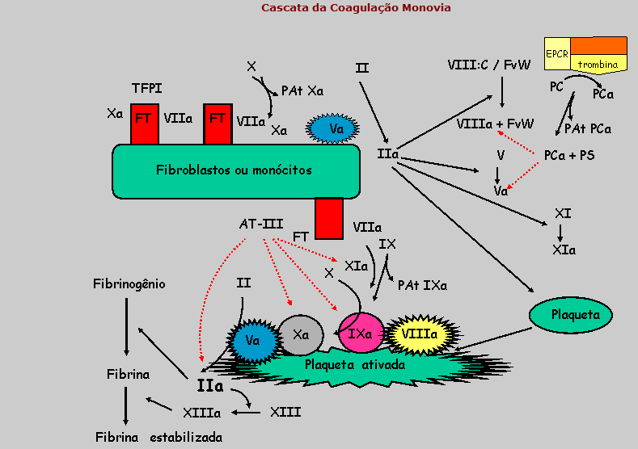

Slide 11
INÍCIO DA COAGULAÇÃO
Chave : Exposição do fator tecidual
O fator tecidual: Molécula transmembrana
TF +VIIa
IX + VIII
X + V
II
COAGULO
NOVA VIA DE COAGULAÇÃO

Slide 12
Fator tecidual exposto se liga ao fator VII ativado. E esse complexo ativa o fator IX
VII
VIIa
FT
FT
IX
VIII
Fator IX ativado com o cofator VIII ativa o fator X
VIIa
FT
IXa
X
VIII
V
O fator X ativado com o fator V transforma a protrombina em trombina
IXa
X
Xa
II
IIa
IIa
A trombina ativada, livre do domínio do GLA pode exercer diversas funções
IIa
V
IIa
Xa
II

Slide 13
trombina
Molécula multifuncional
Não precisa de cofator para exercer sua função enzimática
Feed back positivo e Feed back negativo
Pequenas quantidades de trombina é responsável pelo processo de retroalimentação.
Funções:
Transforma fibrinogênio em fibrina
Ativa fator V, VIII, XI e XIII
Ativa plaquetas, fibrinólise e proteína C
Ativa o inibidor fibrinolítico da trombina ativada(TAFI)

Slide 14
Formação de fibrina
Primeira etapa:
FIBRINOGÊNIO MONOMERO DE FIBRINA POLIMERO DE FIBRINA COÁGULO
Segunda etapa:
COÁGULO FROUXO + FATOR XIII COÁGULO SOLIDIFICADO
A trombina promove a coagulação e ativa o TAFI que torna mais fácil a dissolução do coágulo.
BALANÇO ENTRE A FORMAÇÃO DE FIBRINA E A FIBRINÓLISE

Slide 15
O PAPEL DO FATOR XI
Papel confuso
Não está na nova via
Paciente com deficiência exibe sangramento após cirurgia
A trombina pode ativar o fator XI que por feed back ativa o IX o que gera mais formação de trombina levando a ativação do TAFI.

Slide 16
Fibrinólise
O sistema fibrinolítico é responsável por quebrar coágulos de sangue.
Processo importante para prevenir a formação de grandes trombos, levando a trombose em lugares indesejáveis.

Slide 17
Proteínas fibrinolíticas
Plasmina: Protease produzida no fígado. Cliva ligações de fibrina e fibrinogênio.Circula na forma de plasminogênio.
Quem são os responsáveis pela conversão??
(plasminogênio plasmina)
Ativador do plasminogênio tecidual (tPA)
Uroquinase

Slide 18
Inibidores da fibrinólise
Responsáveis por manter o equilíbrio fibrinolítico
Inibidor do ativador do plasminogênio (PAI1): produzido no fígado. Liga-se e inativa o tPA.
Alfa2antiplasmina: produzido no fígado. Liga-se e inativa a plasmina
PLASMINOGÊNIO PLASMINA ANTIPLASMINA
X
tPA PAI1

Slide 19
O PROCESSO
Todo o processo de fibrinólise esta confinado no próprio trombo.
Qualquer excesso de tPA ou plasmina que escapam para o plasma são rapidamente inativados por suas respectivas enzimas.

Slide 20
Plaqueta
Trombopoetina: fator de crescimento e maturação do megacariócitos.
Funções:
Adesão ao epitélio danificado
Armazena ADP e proteínas
Agrega outras plaquetas
Fornece superfície as reações de coagulação

Slide 21
Adesão plaquetária
DANO AO VASO
EXPOSIÇÃO DO COLÁGENO
FATOR DE VON WILLEBRAND
Além da agregação plaquetária o fator de Von willebrand carrega e protege o fator VIII.
ADESÃO PLAQUETÁRIA
A adesão plaquetária forma uma monocamada sobre a superfície da lesão.

Slide 22
Armazenamento plaquetário
Plaquetas são preenchidas por grânulos que armazenam ADP e outras proteínas.
Grânulos alfa: Fator de Von Willebrand e Fator V
Grânulos denso : Serotonina e ADP que quando liberados ativam plaquetas próximas.

Slide 23
Agregação plaquetária
É a ligação de plaquetas umas as outras.
Adesão plaquetária Agregação plaquetária
Plaquetas se aderem a vasculatura
Ligação de plaquetas uma a outra.

Slide 24
Agregação plaquetária
A agregação ocorre devido a ativação de um receptor plaquetário Gp IIb/IIIa
Esse receptor é ativado por:
Ligação do FvW a gp IB
Ligação de agonistas plaquetários (tromboxano A2 e ADP)
Ligação da trombina ao receptor
Ativação do Gp IIb/IIIa é a via final da agregação plaquetária.
Gp IIb/ IIIa é alvo de agentes antiplaquetários utilizados
As plaquetas cobrem a superfície danificada liberam agonistas plaquetários ativam as plaquetas próximas GpIIb/IIIA ativados ligação ao fibrinogênio

Slide 25
Superfície plaquetária
Reações de coagulação acontecem na superfície.
Permite que os fatores fiquem próximos e aumentam a eficiência das reações.
Plaquetas ativadas expõem fosfolipídios de carga negativa.
Fosfolipídio aumenta a quantidade de fatores da coagulação para a superfície lesionada.
A superfície das plaquetas fornece uma plataforma para a coagulação
Quando ativadas pequenas bolhas, denominadas micro partículas plaquetária, saem da superfície = aumentam a área disponível para reações.

Slide 26
Anticoagulantes naturais
Para cada etapa da cascata de coagulação existe uma proteína inibidora que evita que ocorra um excesso de coagulação que pode levar a trombose.
Essas proteínas são:
TFPI(tissue factor pathway inhibitor)
Anti-trombina (trombina III)
Proteína C
Proteína S

Slide 27
TFPI – se liga ao fator Xa. Formando um complexo quartenário com fator tissular-VIIa A coagulação continua via trombina ativando o fator XI que ativa o fator IX levando a maior formação de trombina.
Proteína C – Protease que cliva e destrói os fatores V e VIII
A proteína S é cofator da proteína C sendo crucial para sua função. Ambas são vitamina k depedentes.

Slide 28
Proteína S – não é uma protease. Circula no plasma de duas formas: 1- forma livre 2- Ligada a CAB (proteína de ligação). Somente a forma livre serve de cofator para a proteína C.
Antitrombina – Inibidora de protease que se liga e inativa todas as proteases da cascata de coagulação. Ação muito aumentada por heparina. Adição de polissacarídeos leva a um aumento dramático na habilidade da antitrombina de se ligar e neutralizar proteases.

Slide 29
Bibliografia
“Basics of Coagulation.” In Hemostasis and Thrombosis, 2nd Edition, by Thomas G. DeLoughery. 2004 Landes Bioscience.
“Anticoagulantes”. In Cirurgia Vascular, Cirurgia Endovascular e Angiologia, 2ª edição, por Paulo Roberto Mattos da Silveira; Marília Duarte Brandão Panico; Marcos Aires Marques. 2008 Livraria e Editora Revinter.

Slide 30
OBRIGADO!!!

